Slide 1
Автономное учреждение «Дошкольное образовательное учреждение детский сад общеразвивающего вида, с приоритетным осуществлением познавательно – речевого развития детей №6 «Сказка» муниципального образования Ханты – Мансийского Автономного округа – Югры городской округ город Радужный
Экскурсии – как средство
всестороннего развития личности ребёнка
старшего дошкольного возраста
группа общеразвивающей направленности
от 6-ти до 7-ми лет
Воспитатель: Пархоменко Надежда Ювинальевна
2014 год

Slide 2
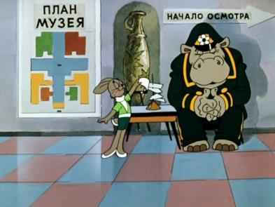
Экскурсии подразделяются: ☺ознакомительные; ☺ уточняющие ранее полученные знания; ☺ закрепляющие, т.е. итоговые.
Экскурсия – это целенаправленный, заранее запрограммированный процесс.

Slide 3
Актуальность:
Формирование коммуникативных навыков – есть одна из актуальных проблем воспитания подрастающего поколения.
Организация экскурсионной работы как эффективное средство коммуникативного развития дошкольников наиболее актуальна, т.к. развитие и воспитание детей старшего дошкольного возраста направлено на подготовку к обучению, успешную адаптацию детей в школе, что невозможно без формирования основ коммуникативной компетентности дошкольников, развитие их социальных навыков.

Slide 4
Проблема
Наблюдения за детьми во время их пребывания в детском саду и беседы с родителями позволили выявить следующую проблему:
Уровень коммуникативного развития дошкольников недостаточен для организации благоприятного и эффективного взаимодействия со сверстниками и взрослыми.
Дети редко общаются с друг другом за пределами детского учреждения.
Родителями не проводится совместные с детьми экскурсии в социальные институты города.

Slide 5
К нам в детский сад на экскурсию прилетел маленький Стершонок Конда. Целью этого мероприятия было вызвать у детей интерес к будущим экскурсиям.
Стершонок Конда

Slide 6
Задачи мероприятия
Продолжать знакомить детей с понятием «экскурсии»;
Формировать у детей чувство любви к Родине, стремление и желание принести посильную помощь взрослым, природе и родному городу;
Воспитывать любовь и эстетическое отношение к природе, удовлетворяя познавательные потребности ребёнка

Slide 7
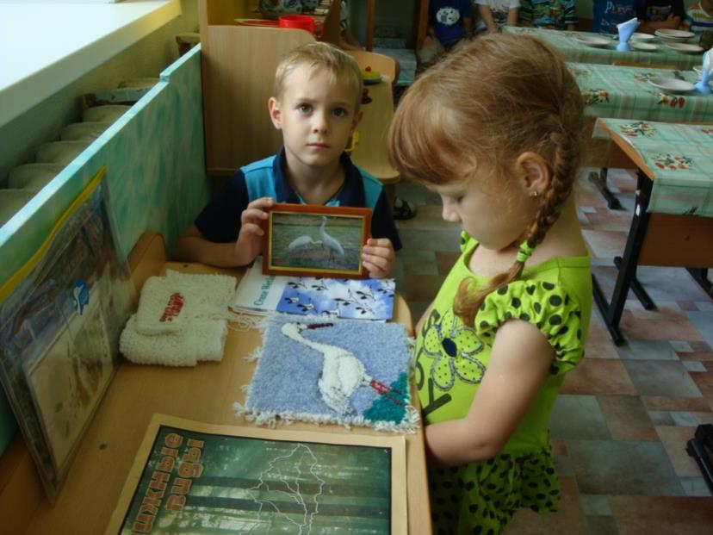
Воспитатель рассказала о жизни этих замечательных птиц в природе. Показала иллюстрации, видеофильм.

Slide 8
Знакомство детей с этой птицей продолжилось на дне рождении Кирюшы.

Slide 9
На прогулке дети показали и рассказали гостю о прошедшем ранее празднике «Дне Российского флага».

Slide 10
А вокруг такая красота, кругом клумбы с цветами! Не зря же детский сад носит название «Сказка».

Slide 11
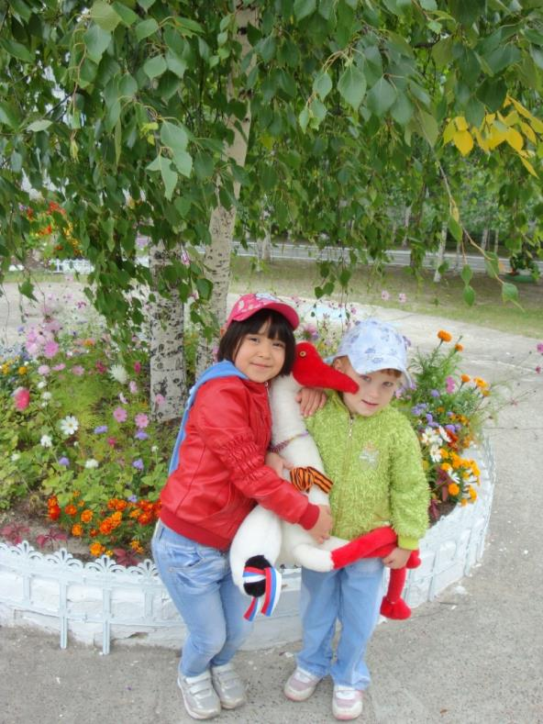
На протяжении всей прогулки дети знакомили гостя с правилами дорожного движения и делились своими секретами, играли в различные игры.

Slide 12
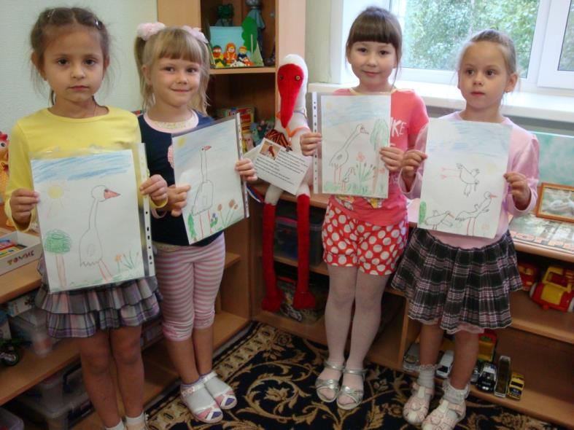
После прогулки в группе дети нарисовали и слепили для Стершонка его друзей Стерхов.

Slide 13
Стершонок «Конда» в свою очередь пригласил ребят на экскурсию в эколого-этнографический музей города, где они продолжат своё знакомство с жизнью животных и птиц.

Slide 14
Составление тематического плана экскурсий
Тема экскурсии | Содержание экскурсии | Сроки проведения
«Осторожно, ремонтные работы» | Рассказать детям об опасностях на дорогах, развивать внимание, быстроту и ориентирование в пространстве. | Сентябрь
Экскурсия к светофору и пешеходным переходам по городу». | Закрепить представления детей о светофоре, расширять знания детей о правилах поведения пешехода в условиях улицы. | Сентябрь
Экскурсия в школу | Расширять представления о школе: здесь дети учатся читать, писать, узнают много интересного. Вызывать стремление как можно больше узнать о школьной жизни, желание учиться в школе. | Октябрь
 | Знакомство детей с парком города , закрепить знания детей о многообразии растительного мира нашего края, воспитывать любовь к природе.
 |  | Октябрь
Экскурсия в городской парк
Экскурсия в пожарную часть». | Познакомить с профессией пожарного, развивать понимание того, что соблюдение правил пожарной безопасности обязательно всегда и везде, и прививать уважение к труду пожарных. | Октябрь
Экскурсия в эколого-этнографический музей | Расширить знания детей об эколого-этнографическом музее нашего города, с бытом коренных жителей севера, полезными ископаемыми нашего края. Развивать интерес к посещению музея. Способствовать обогащению представлений о растительном и животном мире, воспитывать любовь к родному городу и краю. | Ноябрь
Экскурсия в школьную библиотеку | Познакомить детей со школьной библиотекой и её функциями; расширять знания о профессии библиотекарь, прививать любовь к чтению. | Ноябрь

Slide 15
Структура экскурсий
Подготовительный этап
Договорённость о принятии на экскурсию детей.
Назначение даты и времени проведения экскурсии
Оповещение родителей
Утверждение ответственных и помощников
Беседа с детьми о предстоящей экскурсии и правил поведения и безопасности во время её проведения
Инструктаж по технике безопасности ответственных за проведение экскурсии
Составление схемы маршрута экскурсии

Slide 16
Основной этап
Структура экскурсий
Создание условий эффективности экскурсий:
учет возрастных особенностей детей;
благоприятное время для проведения, когда дети дошкольного возраста наиболее энергичны (утренние часы);
обязательное соблюдение мер безопасности.
Проведение непосредственно самой экскурсии
-рассказ воспитателя или экскурсовода;
-создание проблемных ситуаций и вопросов;
-подведение итогов: проверка знаний, полученных на экскурсии.

Slide 17
Заключительный этап
Структура экскурсий
Итоги экскурсии:
-продуктивная деятельность детей
-рассказы,
-рисунки,
-дидактические игры,
-поделки,
-схемы,
-фотовыставки.

Slide 18
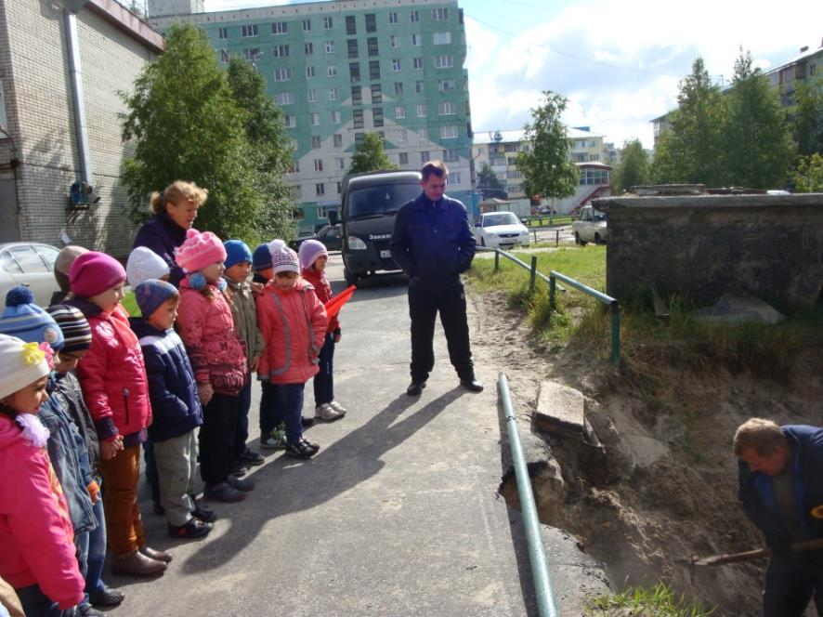
Экскурсия «Осторожно,ремонтные работы!»
Познакомить детей с опасностями в близ лежащих зданий и дорог

Slide 19
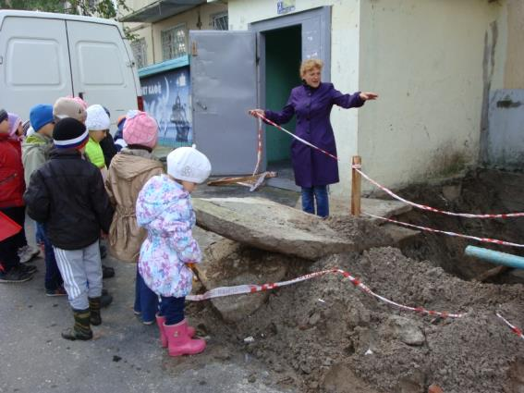
Экскурсия «Осторожно,ремонтные работы!»
Развивать внимание и ориентирование в пространстве

Slide 20
Экскурсия к светофору и пешеходным переходам
Расширить знания детей о правилах поведения пешеходов ;
Закрепить представление детей о светофоре

Slide 21
Экскурсия в школу
Расширять представления о школе: здесь дети учатся читать, писать, узнают много интересного.

Slide 22
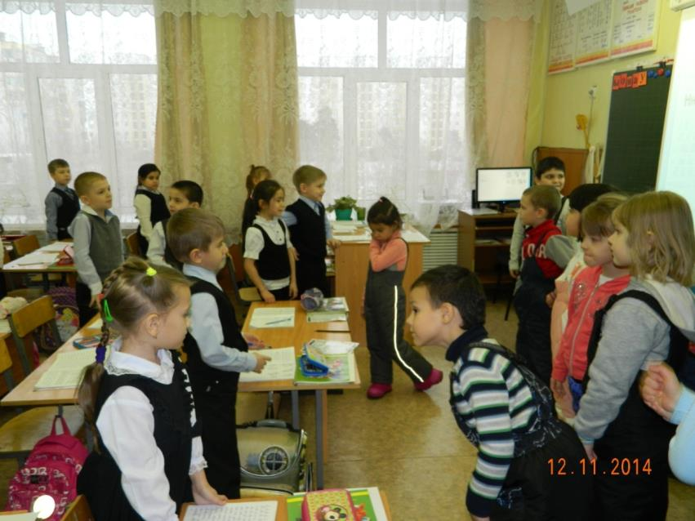
Экскурсия в школу
Вызывать стремление как можно больше узнать о школьной жизни, желание учиться в школе.

Slide 23
Экскурсия в школьную библиотеку
Расширять знания о профессиях работников социальной сферы –библиотекарь.
Стимулировать у детей интерес к книгам.

Slide 24
Воспитывать правила культурного поведения в общественных местах

Slide 25
Экскурсия в городской парк
Знакомство детей с городским парком

Slide 26
Экскурсия в городской парк
Расширение знаний детей о растительном мире
Воспитание заботливого отношения к природе

Slide 27
Экскурсия в пожарную часть города Радужный
Познакомить детей с профессией пожарного

Slide 28
Экскурсия в пожарную часть города Радужный
Учить детей соблюдать правила пожарной безопасности всегда и везде

Slide 29
Экскурсия в эколого-этнографический музей
Цели и задачи экскурсии:
Познакомить детей с эколого-этнографическим музеем нашего города, с бытом коренных жителей севера, полезными ископаемыми нашего края.
Способствовать обогащению представлений о растительном и животном мире.
Воспитывать любовь к родному городу и краю.

Slide 30
1. Рассказ экскурсовода о музее.

Slide 31
2. Знакомство детей с растительным и животным миром нашего края.

Slide 32
3. Познавательные игры детей

Slide 33
4. Экскурсовод продолжает знакомить детей с бытом коренных жителей севера.

Slide 34
4. Экскурсовод знакомит с полезными ископаемыми нашего края.

Slide 35
Работа после экскурсий
Планируя беседу после экскурсии, педагог продумывает систему вопросов так, чтобы восстановить в памяти детей весь ход экскурсии, подчеркнуть наиболее важные для осознания связей факты.
Знания, полученные на экскурсиях расширяются, уточняются и обобщаются на занятиях, в играх, в наблюдениях, в разных видах деятельности.

Slide 36
Выставка рисунков

Slide 37
Дидактические игры

Slide 38
Лепка

Slide 39
Совместная деятельность педагогов и родителей с детьми
Cовместная деятельность педагогов, родителей и детей, не только развивает отношения педагогов и родителей, родителей и детей, но и содействует развитию отношений между семьями воспитанников.
Совместной деятельностью принято считать деятельность, возникающую при объединении людей для достижения общих целей.

Slide 40
Прогулки и экскурсии педагогов, детей и родителей
Совместные экскурсии на природу, совместное посещение музея педагогами и родителями воспитанников, проведение вместе выходных как нельзя лучше сплачивает взрослых и детей, способствует неформальному, открытому детско-взрослому взаимодействию.
Цель таких мероприятий – не только совместный отдых, увеселение, но и опосредованное обучение родителей элементарным способам организации детско-взрослой деятельности, показ средств налаживания контактов и путей выхода из сложных педагогических ситуаций.

Slide 41
Участие родителей в проведении экскурсий

Slide 42
Результаты проведения экскурсий
Формируются первичные представления об объектах окружающего мира и о малой родине.
Развивается общение и взаимодействие детей со взрослыми и сверстниками.
Воспитываются основы безопасного поведения в быту, в социуме , в природе.
Родители становятся активными участниками образовательного процесса в ДОУ.

Slide 43
Использованная литература:
Зеленова Н.Г., Осипова Л.Е. Мы живём в России, М., 2008 г.
Нифонтова С.Н., Гаштова О.А. Цикл равивающих целевых и тематических экскурсий для детей 4-7 лет., СПб., 2010г.
Николаева С.Н. Методика экологического воспитания дошкольников., М., 2001 г.
Ребёнок и окружающий мир: явления общественной жизни., М., 2001 г.
Рыжова Н.А. Экологическое образование в детском саду.- М., 2001 г.
Шорыгина Т.А. Беседа о тайге и её обитателях: методические рекомендации. М., 2009 г.

